Slide 1
宗教的要素（二）：行为与组织
宗教意识： 宗教信仰与宗教观念
宗教情感与宗教经验
宗教行为
宗教组织与宗教制度

Slide 2
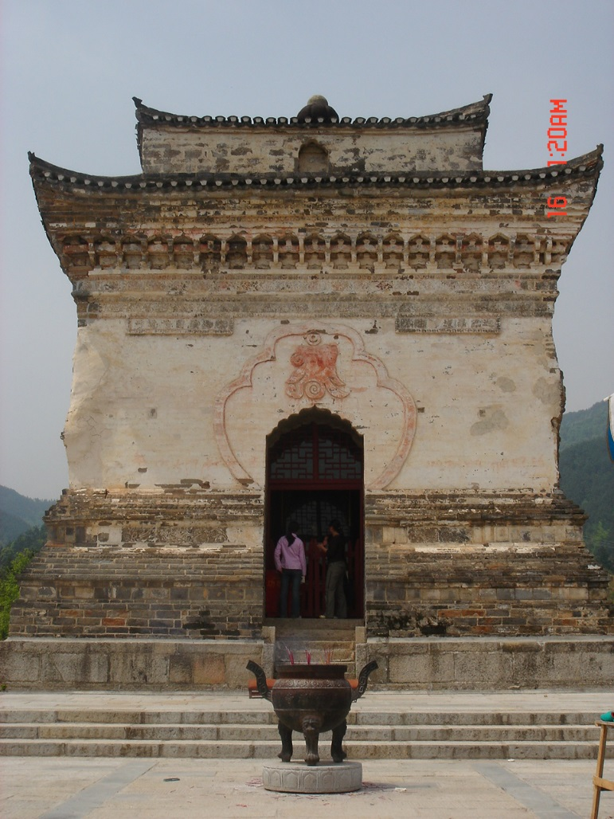
一、宗教意识
信、知、情、意的统一体
宗教信仰
神圣者和彼岸世界（教义信条）
宗教观念
宗教神话、宗教理论（神学）
宗教情感
敬畏感、依赖感、安宁感和神秘感
宗教经验（体验）
突发性、短暂性、不可言传性、意向性、被动性和神秘性
—体悟与修炼

Slide 3

二、宗教行为
行为通常是指在思想观念支配下所表现出来的外在表现（举止行动）
宗教意识与宗教行为的关系—互存互动
意识支配行为
—外在化的表现
行为强化意识
—内在化的手段
宗教行为
的分类
巫术
禁忌
戒律
礼仪
节庆
修炼

Slide 4
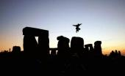

1、巫术
原始宗教行为（准宗教行为）
--弗雷泽/马雷特
前万物有灵论阶段
--对“巫术”或“巫力”的信仰
符咒魔法的手段或力量 /作用自然界/达到目的
粗糙的信仰 / 简单的技术
行为活动的主导地位
--“巫以歌舞事鬼”/歌舞为巫覡之风俗
--“野蛮人的宗教……是跳舞跳出来的”

Slide 5
两个基本原则
同类相生 / 相似律—类似法则
远距离作用 /接触律或触染律—传染法则
□
巫术的分类
模仿巫术
—模仿的作用/惩罚与行善
接触巫术
—人和被接触的事物之间的感应魔力

Slide 6
巫术的功能
生产巫术、保护巫术—破坏巫术
白巫术—黑巫术
巫术的基本立场
操纵神力（巫力）/运用仪式和咒语
取悦与讨好—祈祷和奉献/宗教

Slide 7
2、禁忌与戒律
限制性原则/消极行为—不能做什么的规定
（1）禁忌/taboo—忌讳某些对象、禁止某种活动
禁忌
宗教信仰者不可接触某些对象、不能从事某些活动的限制性规定
同神圣观念的古老相关性
弗洛伊德/《图腾与禁忌》（1913）
图腾观的两大基本定律（两大禁忌）
禁止杀死图腾动物
禁止同一图腾内的男女通婚

Slide 8
塔布（ taboo ，Polynesian）的双重意义
崇高的、神圣的—神秘的、危险的、不洁的
史密斯/洁净的神圣—不洁的神圣
禁忌的矛盾情感—恐惧和欲望

Slide 9

早期人类的禁忌/《金枝》（弗雷泽）
人的禁忌
酋长和国王禁忌—违反相关禁忌则导致祸患或死亡
悼亡人禁忌—接触死者的人不可用手接触食物
战士禁忌—战时不可接触异性，胜利后处在隔绝状态
杀人者禁忌—杀人后斋戒沐浴，避免亡魂的追逐与侵扰
猎人与渔夫禁忌—节欲、斋戒等

Slide 10
物的禁忌
—铁器的禁忌、锋利兵器的禁忌、血的禁忌、头部的禁忌、头发的禁忌、唾液、食物、结和环的禁忌等
名字的禁忌
—个人、亲戚、死者、国王、神等
向宗教禁忌的演变

Slide 11
宗教禁忌—语言禁忌、活动禁忌和饮食禁忌
语言禁忌
在神圣对象、神圣场所、神圣时间内，禁止说污秽不净、亵渎神明的言词，或不吉利的话，非说不可的术语常用谐语或隐语代之，以避其讳/吕大吉
佛教的正语（八正道之一）：正确的话语，说话应该诚实可靠，不说谎。说话要符合佛陀的教导，不说妄语、绮语、恶口、两舌等违背佛陀教导的话

Slide 12
活动禁忌（作业禁忌）
在从事宗教活动中，对某些行为的限定或禁止
饮食禁忌
一般的禁忌和特殊时期的禁忌
禁忌的意义：社会约束和义务的体系/整个社会秩序的基石
人类自我约束（自律）与群体约束（他律）最基本、最原始的形式，人类社会中家族、道德、文学、宗教、政治、法律等所有带有规范性质的禁制的总源头

Slide 13

（2）宗教戒律（诫命）
禁忌的提升/规范化与条文化/理论纲要
神圣的戒律
摩西十诫：除了耶和华外不可拜别的神、不可拜偶像和其他邪神、不可妄称神的名、当守安息日、当孝敬父母、不可杀人、不可奸淫、不可偷盗、不可作假证陷害人、不可贪恋他人财物；
爱神爱人—“律法和先知一切道理的总纲”/《马太福音》
佛教的八戒：不杀生、不偷盗、不邪淫、不妄语、不饮酒（五戒）、不坐高广大床、不著花香、不食非食。
意义：提升人的宗教性与神圣性

Slide 14
3、宗教礼仪
宗教礼仪—宗教行为的积极的和正面的规定
以规范和制度的方式使宗教行为程序化和标准化
—信仰在行为方面的最典型体现
仪式/明确的行为方式和行为准则
--规定人们在神圣对象面前所应具有的行为举止/杜尔凯姆

Slide 15
礼仪的重要性/宗教的本质
“礼仪先行论”/史密斯
宗教礼仪—“古代宗教的全部内容”
宗教的社会性特征/杜尔凯姆
仪式是在群体之中产生的行为方式，它们必定激发、维持或重塑群体中的某些心理状态

Slide 16
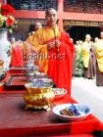
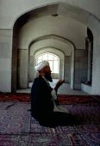
礼仪的基本类型：献祭、礼拜和忏悔
献祭：“以物事神”—向神供奉祭品
与神共享神圣食物及敬拜供养神灵
以求神赐福为主要目的
不同的对象/不同的祭品等级
礼拜：精神性的敬拜活动—对神的敬畏和依赖
众多信徒共同参与的礼敬、颂扬/顶礼膜拜
忏悔：向神悔过并求得宽恕
“讨白”、“告解”、“自白”等
个人行为/消极祈求
人类有限性/提升和消解

Slide 17
作用与功能/杜尔凯姆：《宗教生活的基本形式》
神圣事物（对象）与世俗事物的区分
—宗教礼仪的区分与防止混同功能
不同地/特定的场所—庙堂和圣所
不同时/特定的日期—规定时间与宗教节庆

Slide 18
礼仪/使崇拜者接近神圣的世界
—维持积极的和双向的关系
目的：提升人类、超越自身（利益需要、情感依赖、和好表达），控制放任自流的生活
宗教生活来源于并表现了社会生活的两极
崇高与邪恶—张扬前者、消除后者
信仰/表达宗教生活
礼仪/组织宗教生活—使之按部就班的运行

Slide 19
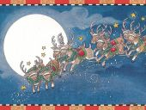
4、宗教节庆
宗教节庆
综合活动/礼拜、纪念、娱乐
大规模的群体性宗教活动
娱乐性质
非肃穆庄严的献祭礼拜仪式
易于大众化与世俗化
周期性
定期地强化宗教意识
维护信仰的生命力、保持信仰记忆的持久性、强化集体意识
群体周期性地更新自身并维护统一体情感，个体社会本性的增强

Slide 20
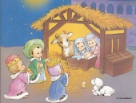

宗教节庆的类型
纪念信仰对象的诞生和逝世
基督宗教的圣诞节和受难节
纪念崇拜对象的成道、降经和传经事迹
“成道节”（释迦牟尼）、“五旬节”（圣灵降临节）
纪念崇拜对象的圣事、奇迹和圣迹
如“安息日”、“逾越节”、“复活节”

Slide 21

5、宗教修炼
修炼意义—通过较为艰苦的行为实践而磨练意志、提升宗教水平、达到“神人合一”的境界，从而实现救赎或解脱的目的（生存论的根本转变）
修炼方式
禁欲/守禁忌和守戒律、独身与苦行
无我
契神/人神合一

Slide 22



三、宗教组织与宗教制度

Slide 23
宗教组织与社会组织的紧密相关性
原始宗教时期的基本合一
宗教组织/社会管理机构、宗教律法/社会生活准则
民族宗教时期采取国家宗教的形式
宗教组织通过社会组织体现出来
世界宗教时期
宗教自身组织的形成与独立
宗教组织的普遍性与独特性

Slide 24
宗教组织形态的不同类型与相对性
“政教合一型宗教”—”政教分离型宗教”
“入世宗教”—“出世宗教”
“弥散型宗教”与”制度型宗教”

Slide 25
2、宗教制度（体制）
广义的制度/规章、体制、惯例、传统等
维系组织、规范生活、指导活动
狭义的体制/宗教组织建构维系的原则和规条
组织机构的设立、管理人员的安排和选定、不同职责的规定等
如科层制/权威性的等级制度
基督宗教的主教制/基本教阶制度
以主教为主体的教会管理体制—主教、神父、助祭或执事
佛教寺院—主持、四大班首和八大执事

Slide 26
教材：段德智《宗教学》第五章
参考资料
詹姆斯：《宗教经验之种种》，蔡怡佳、刘宏信译，广西师范大学出版社，2008年。
思考题
《宗教学》第五章 2、3、5、6、7。

Slide 27
课堂讨论题（4）
1、评述“神正论”的宗教解释功能及其社会意义。
2、如何看待宗教与社会的关系（以政治、法律等为例）？
3、如何理解宗教的文化意义（以道德、文学艺术等为例）？

